Slide 1
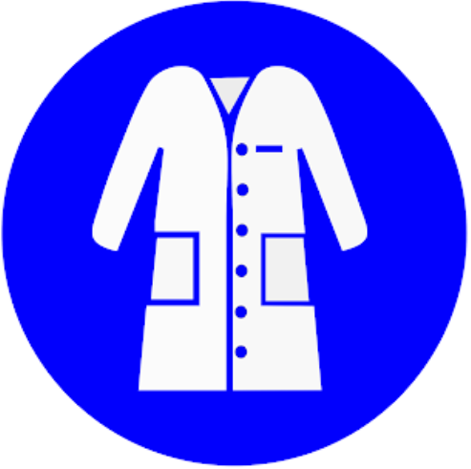
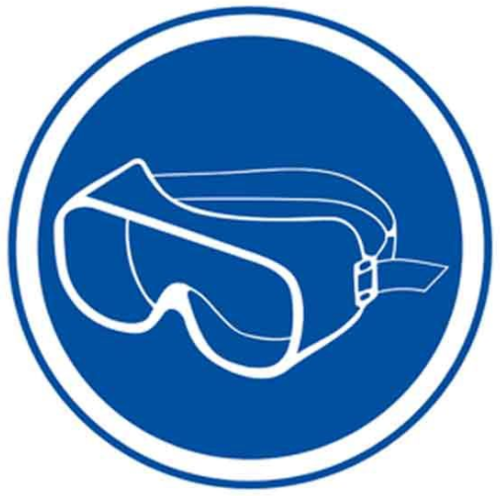


Apéndice 1. Señalamiento del área de laboratorio
O B L I G A T O R I O S
Bata
Lentes
Cubre-bocas
Guantes

